Slide 1

Data Structure
Wisoft | 이성원 | jusk2@naver.com

Slide 2
STEP.
STEP.
STEP.
STEP.
01
02
03
04
Interpolation Search
Binary Search Tree
Insert & Search
Delete

Slide 3

01
Interpolation

Slide 4
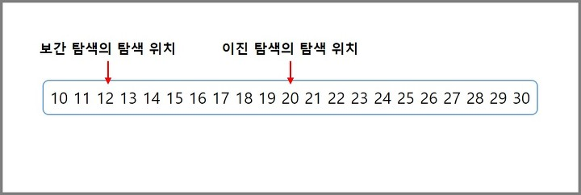
01
Interpolation
“이진 탐색처럼 그냥 중앙에서 탐색을 시작하지 말고, 탐색대상이 앞쪽에 위치해 있으면
앞쪽에서 탐색을 시작하자”
* 이진탐색의 비효율성을 개선한 알고리즘
< 정수 12를 찾을 때… >
이진탐색 : 값의 상관없이 탐색위치가 정해진다.
보간탐색 : 값이 상대적으로 앞에 위치에 있다고 판단하면 앞쪽에서 탐색 진행.
데이터와 인덱스 값이 직선 현태로 비례하면, 한번에 데이터를 찾는다.
탐색의 위치가, 찾는 데이터와 가깝기 때문에 이진탐색보다 뛰어나다.

Slide 5
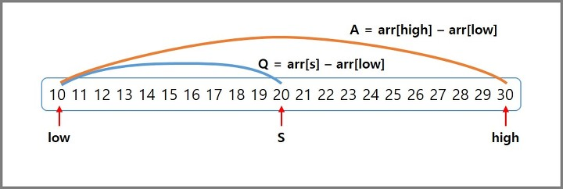
01
Interpolation
탐색위치 결정하기
- low : 탐색 대상의‘시작’인덱스 값
high : 탐색 대상의‘끝’인덱스 값
s : 찾는 데이터가 저장된 인덱스 값
찾는 데이터가 저장된 값과 그 데이터가 저장된 위치의 인덱스 값이 비례한다고 가정
비례식 구성하기
A : Q = (high – low):(s – low) ( s에 대한 식으로 정리 )
s = Q(high - low)/A + low
s = (arr[s] – arr[low])/(arr[high] – arr[low]) * (high – low) + low

Slide 6
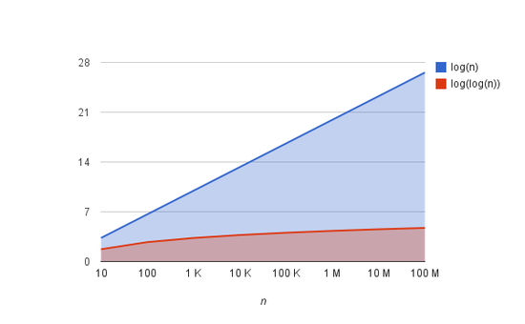
01
Interpolation
탈출 조건과 시간 복잡도
탈출 조건 : ( arr[low]>target || arr[high]<target )
‘탐색대상이 존재하지 않을 경우, 탐색대상의 값은 탐색범위의 값을 넘어선다.’
시간 복잡도 : O(log₂(log₂n)) ( 정렬이 되어있을 경우 )

Slide 7
02
Binary Search Tree

Slide 8
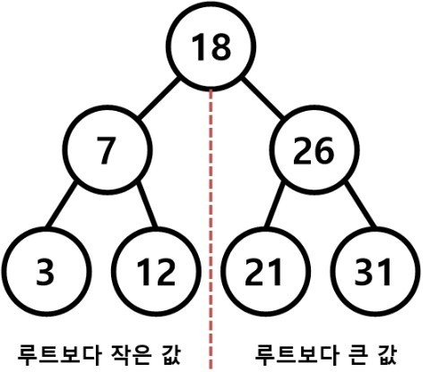
02
Binary Search Tree
이진 탐색 트리의 조건
각 노드에 값이 있다.
각 노드의 키 값은 모두 달라야 한다. (유일하다)
루트 노드의 키가 왼쪽 서브 트리를 구성하는 어떠한 노드의 키보다 크다.
루트 노드의 키가 오른쪽 서브 트리를 구성하는 어떠한 노트의 키보다 작다.
왼쪽과 오른쪽 서브 트리도 이진탐색 트리이다.

Slide 9
03
Insert & Search

Slide 10
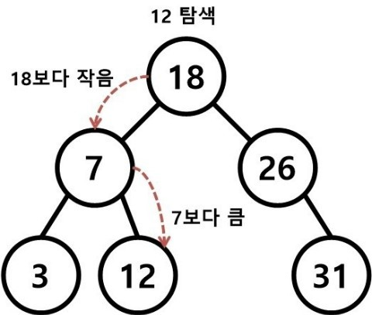
Search
03
이진 탐색 트리의 탐색연산
항상 루트 노드부터 시작한다.
특정 키 값을 가진 노드를 찾기 위해서, 먼저 주어진 탐색 키 값과 현재 노드의 키 값을 비교한다.
비교한 결과가 같으면 탐색 끝
주어진 키 값이 루트 노드의 키 값보다 작으면 탐색은 왼쪽 자식을 기준으로 다시 시작.
주어진 키 값이 루트 노드의 키 값보다 크면 탐색은 오른쪽 자식을 기준으로 다시 시작.

Slide 11
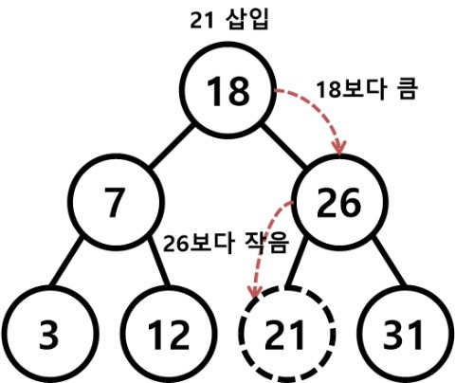
Insert
03
이진 탐색 트리의 삽입연산
트리에서 삽입하려는 원소에 대한 탐색을 먼저 수행한다.
탐색이 설공하면 이미 같은 원소가 트리에 있으므로 종료.
탐색이 실패하면 탐색이 끝난 지점에 노드를 삽입

Slide 12
04
Delete

Slide 13
04
Delete
이진 탐색 트리의 삭제연산
삭제하려는 노드가 단말 노드인 경우
삭제하려는 노드가 한 개의 서브 트리만 가지는 경우
삭제하려는 노드가 두 개의 서브 트리를 가지는 경우

Slide 14
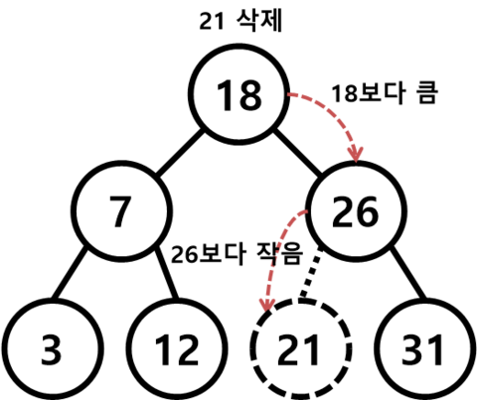
04
Delete
삭제하려는 노드가 단말 노드인 경우
단말 노드의 부모 노드를 찾아 연결을 끊는다.

Slide 15
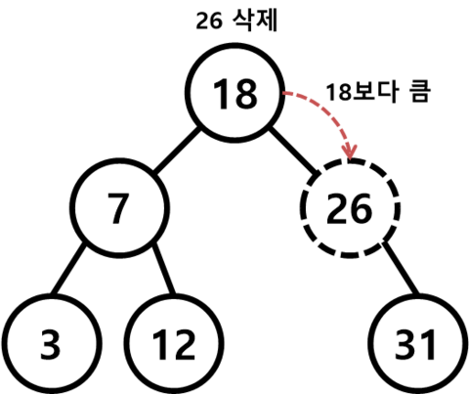
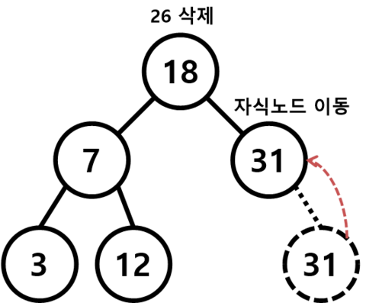
04
Delete
삭제하려는 노드가 한 개의 서브 트리만 가지는 경우
탐색 이후 자기 노드는 삭제하고 그 서브 트리는 자기 노드의 부모 노드에 붙인다.

Slide 16
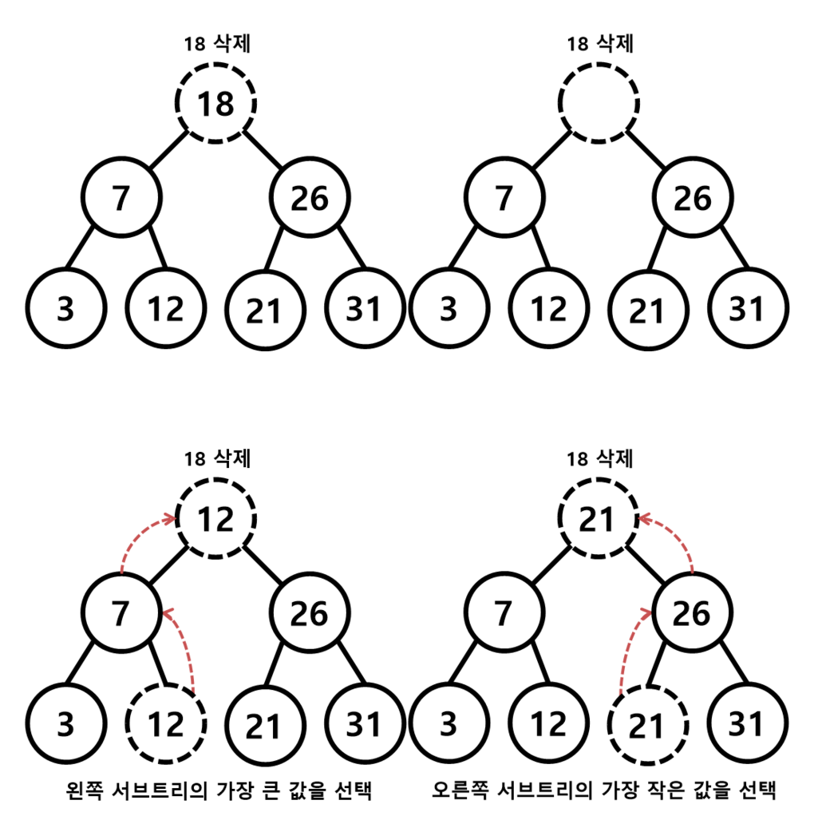
04
Delete
삭제하려는 노드가 두 개의 서브 트리를 가지는 경우
노드를 삭제하고 부모 노드의 자리를 왼쪽/오른쪽에서 선택한다.

Slide 17
Wisoft
THANK
YOU
Lee Seong Won

